Slide 1
BRAZO ROBOT DELTA
TECNICATURA SUPERIOR EN AUTOMATIZACIÓN Y ROBÓTICA
IFTS N° 14
MIGUEL BRAIDOT

Slide 2
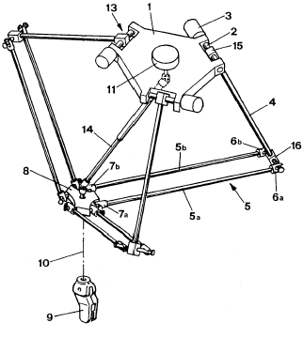
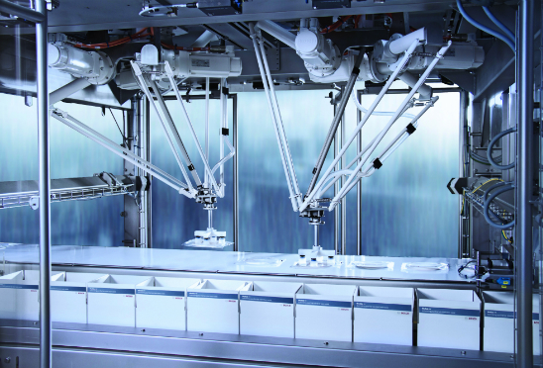
DISEÑO
TRES GRADOS DE LIBERTAD
PARALELOGRAMO
MASA EN MOVIMIENTO REDUCIDA
ALTA VELOCIDAD (12 G)
PAYLOAD 10g - 1 Kg - DIAMETRO DE 1 m

Slide 3
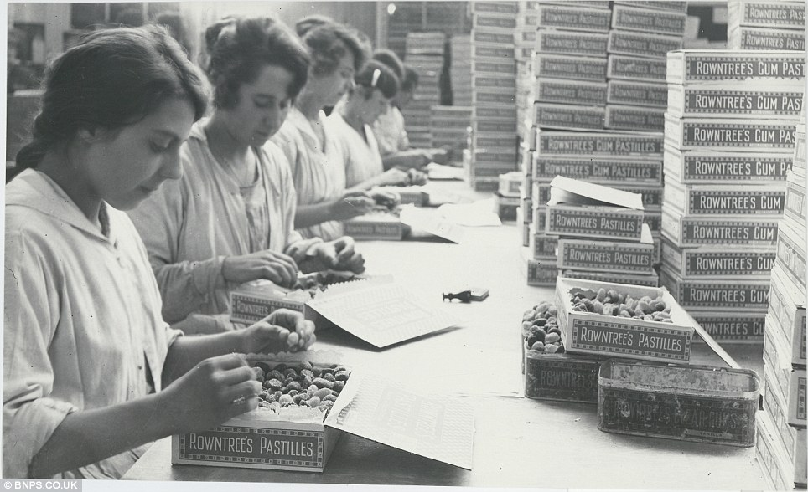
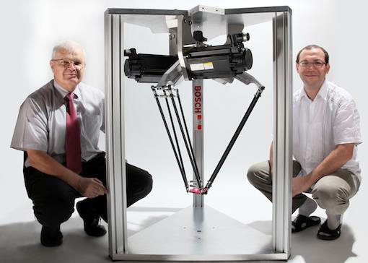
HISTORIA
AÑO 1980 (SUIZA)
REYMOND CLAVEL

Slide 4
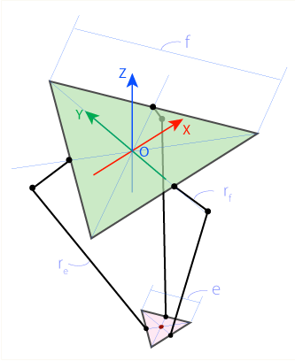
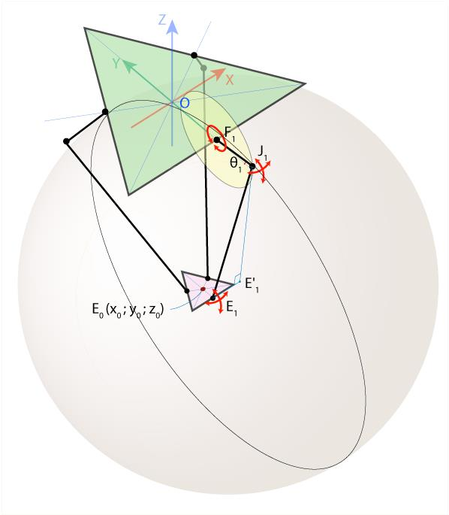
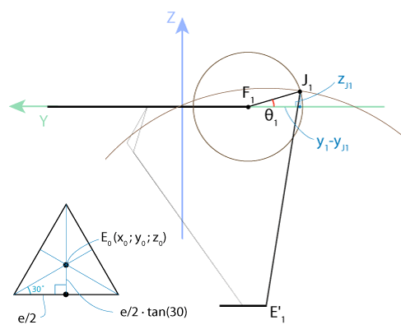
CINEMÁTICA INVERSA
CONOCEMOS X, Y, Z (Alcanzar un objeto)
DETERMINAR LOS ÁNGULOS
FUNCION: PUNTO E0 COMO PARÁMETRO
INTERSECCIÓN DE DOS CIRCULOS (F1, E1)
PARA EL RESTO DE ÁNGULOS, ROTAR 120°

Slide 5
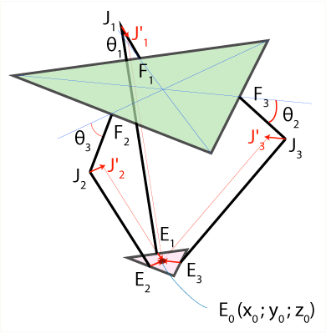
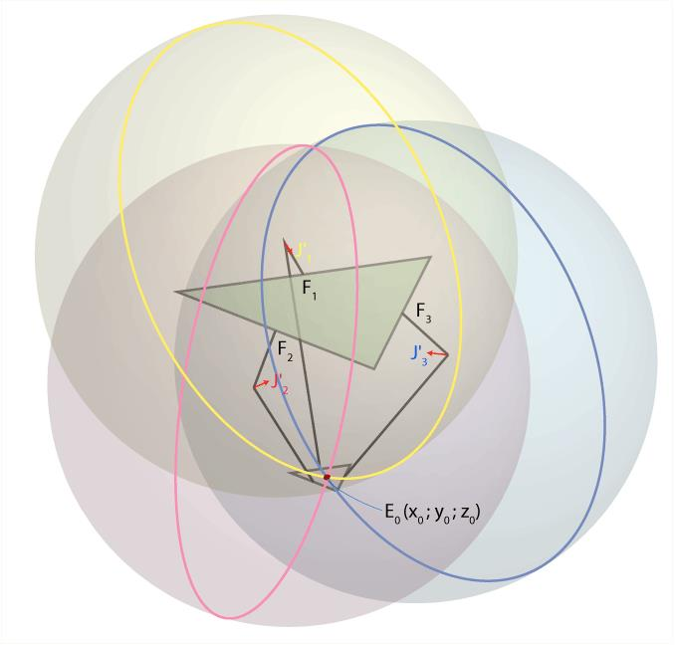
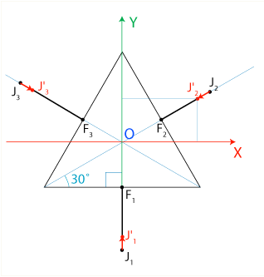
CINEMÁTICA DIRECTA
CONOCEMOS LOS ÁNGULOS
DETERMINAR COORDENADAS PUNTO E1
FUNCION: ÁNGULOS COMO PARÁMETRO
INTERSECCIÓN DE TRES ESFERAS EN E0
SOLUCIÓN: COORDENADAS DEL PUNTO E0

Slide 6
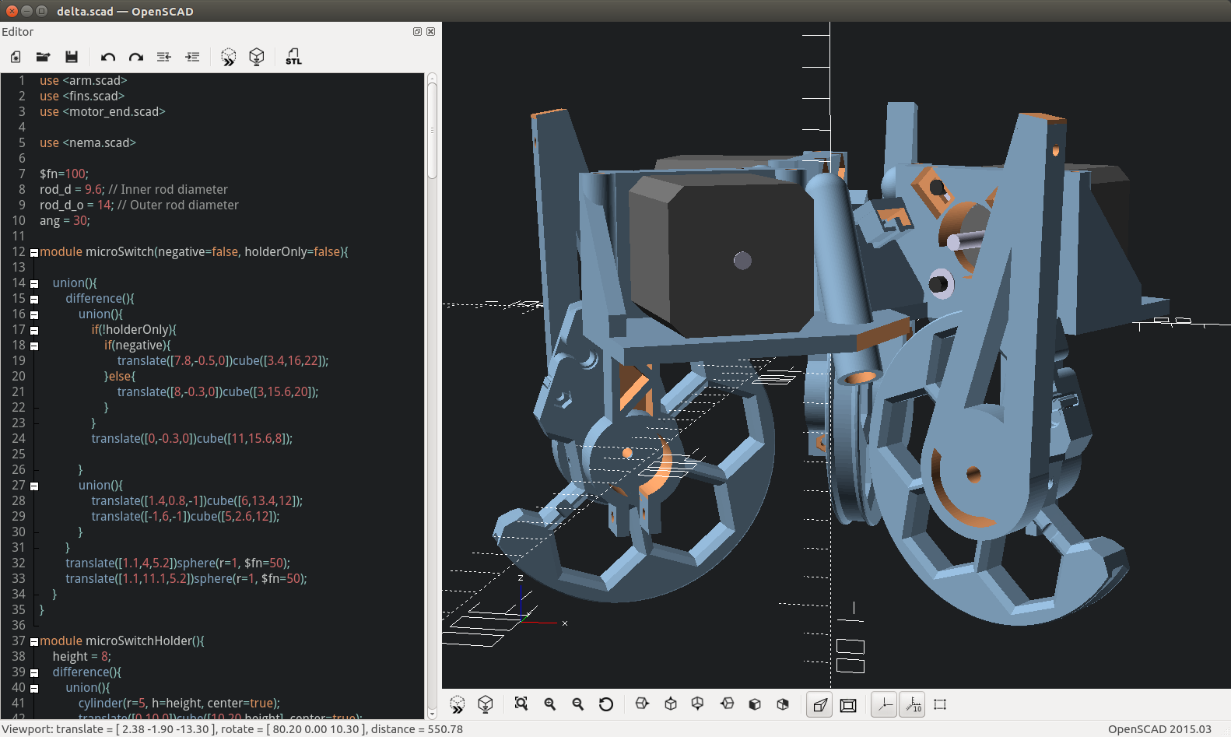
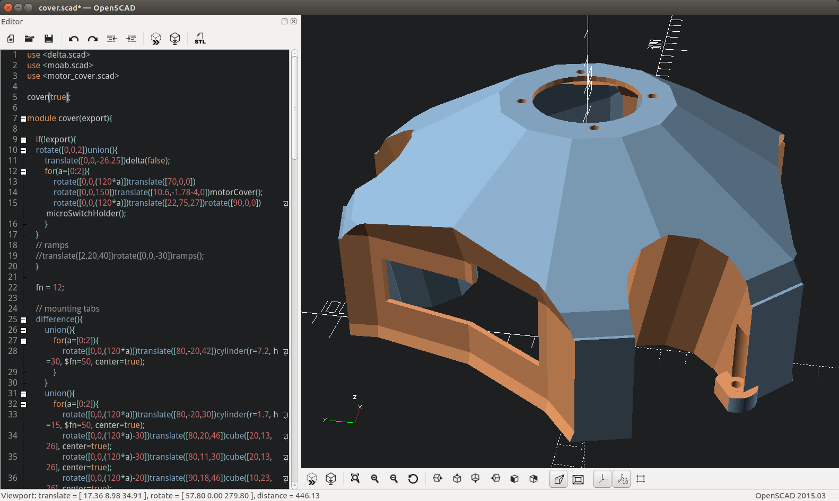
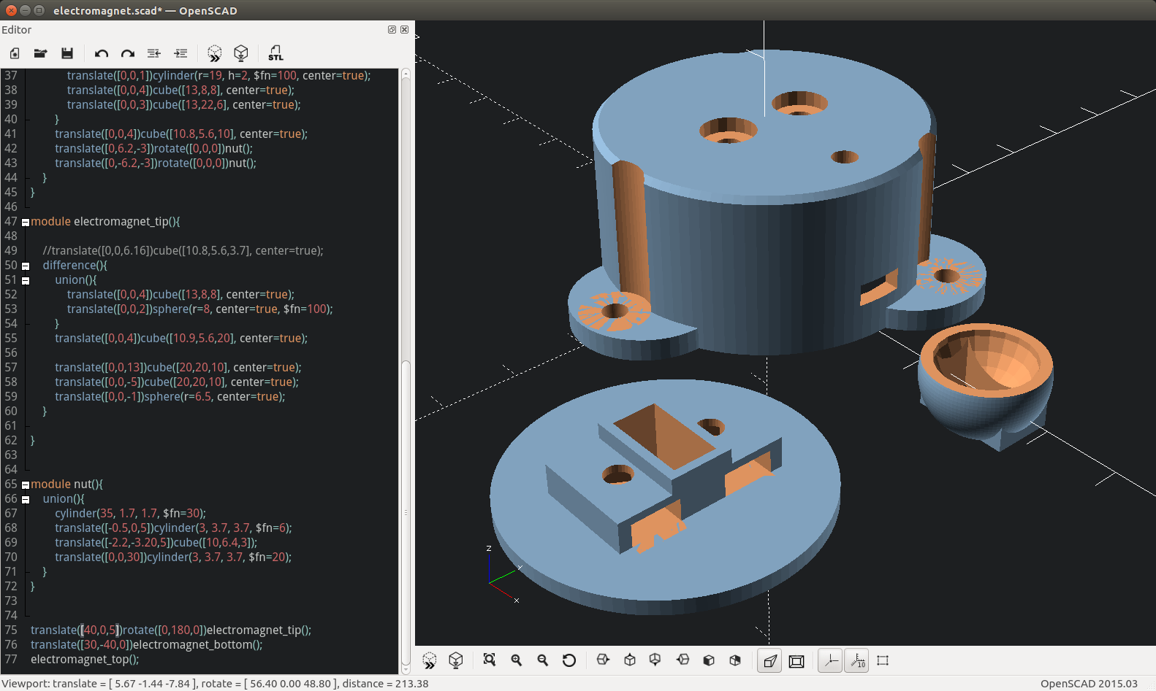
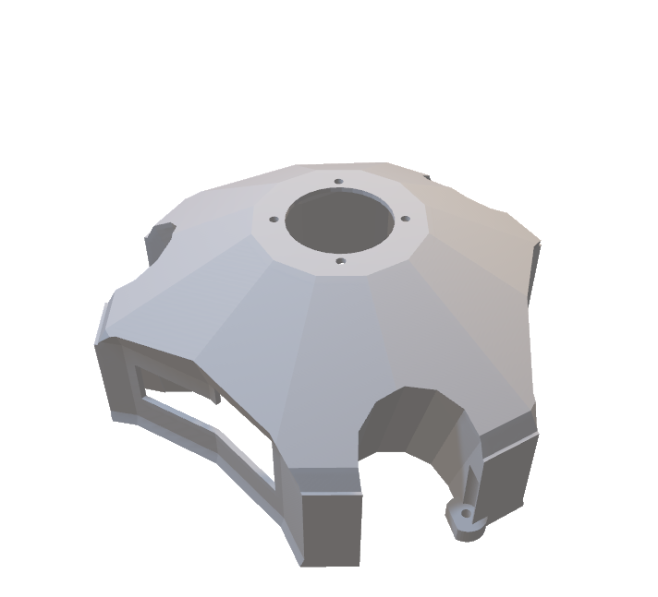
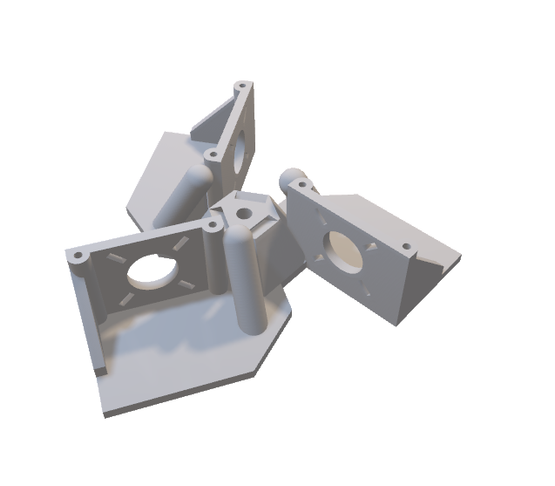
D2 – DISEÑO
OPENSCAD
IMPRESIÓN 3D
BASE TETRAEDRO HIERRO ROSCADO
ARDUINO + RAMPS 1.4 + POLOLUS
NEMA 17 + CORREAS GT2

Slide 7
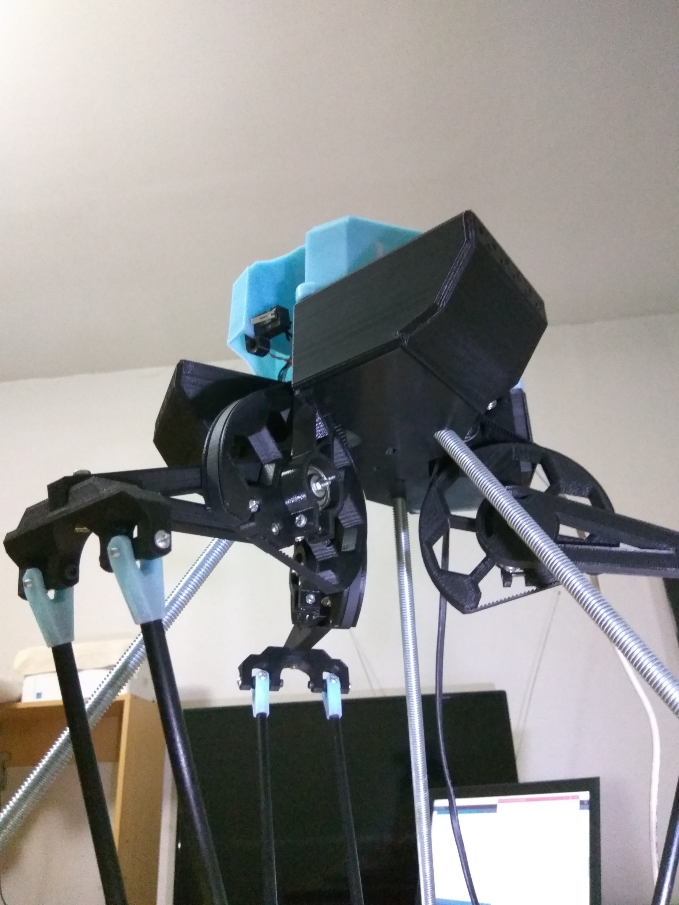
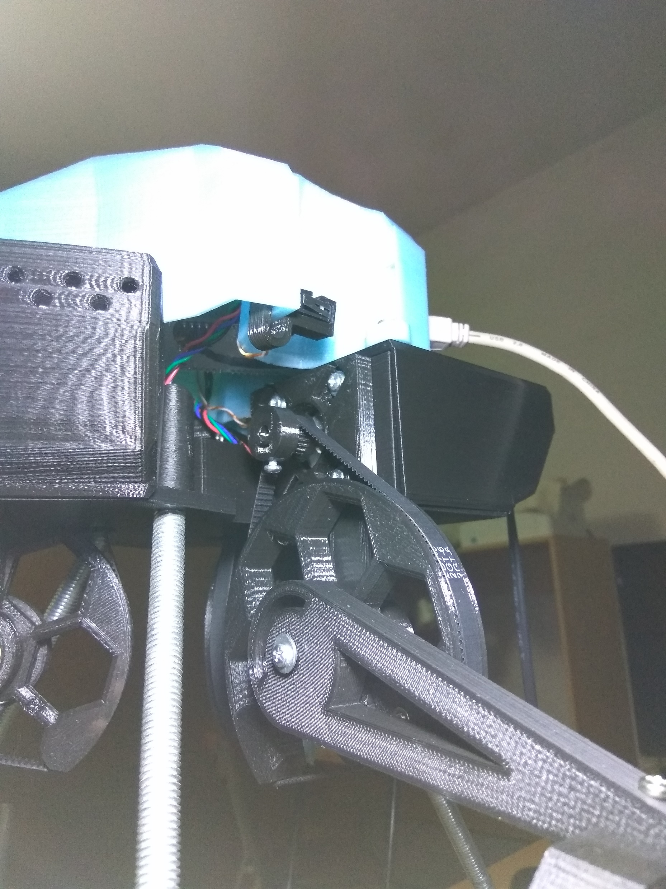
D2 - DESARROLLO

Slide 8
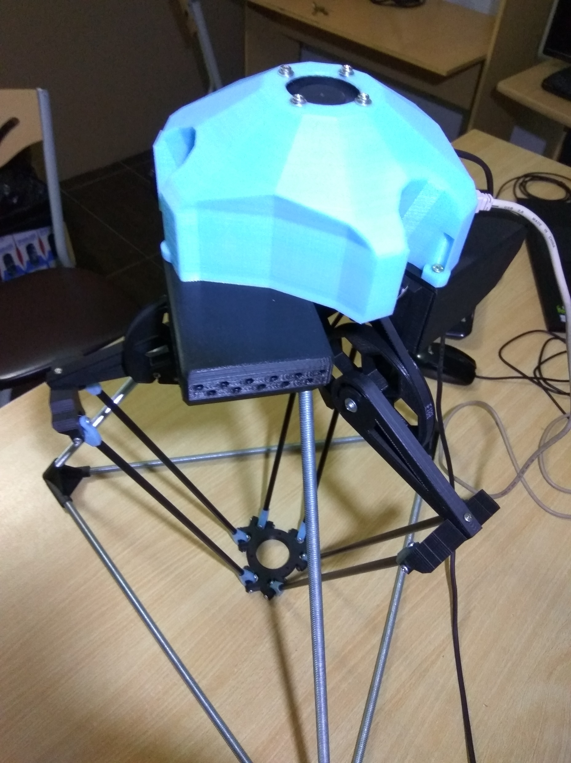
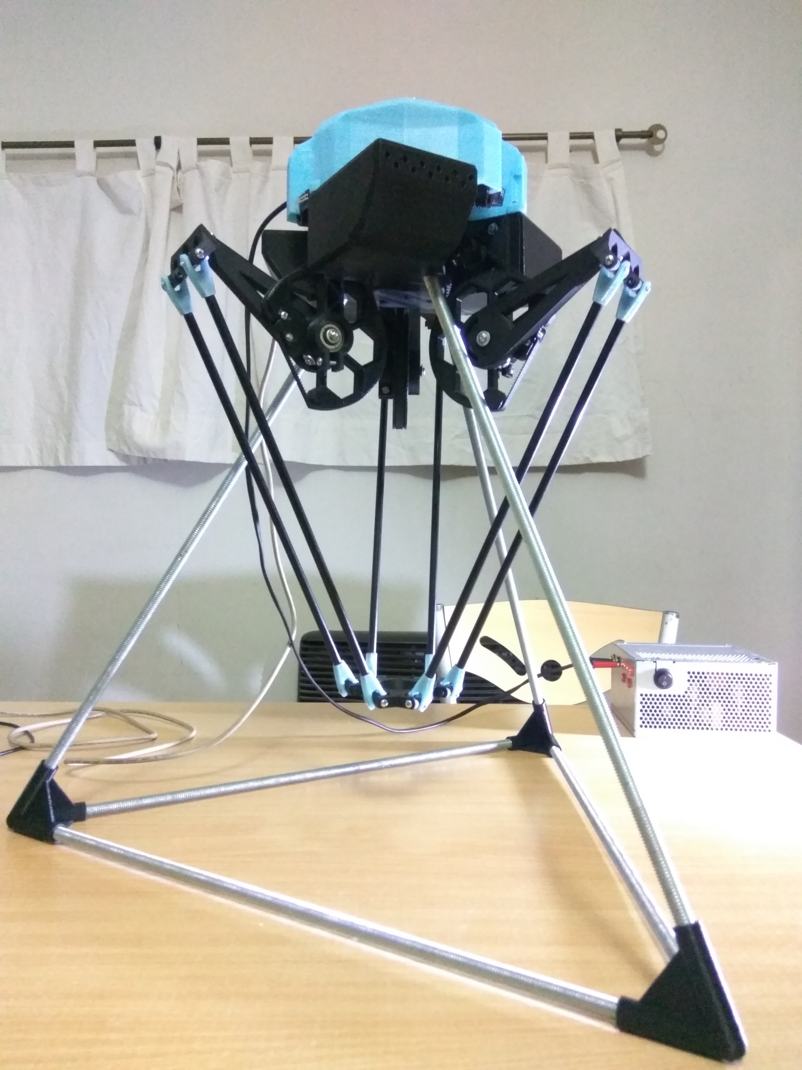
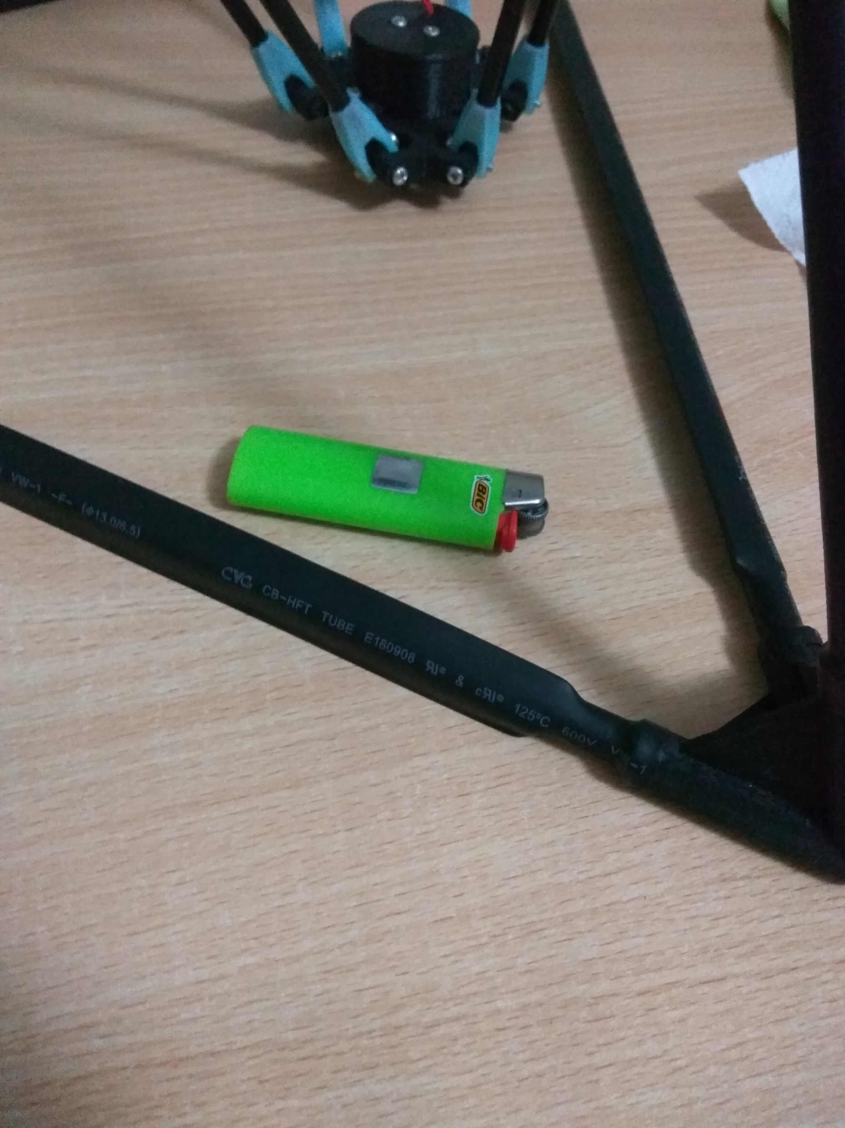
D2 - DESARROLLO

Slide 9
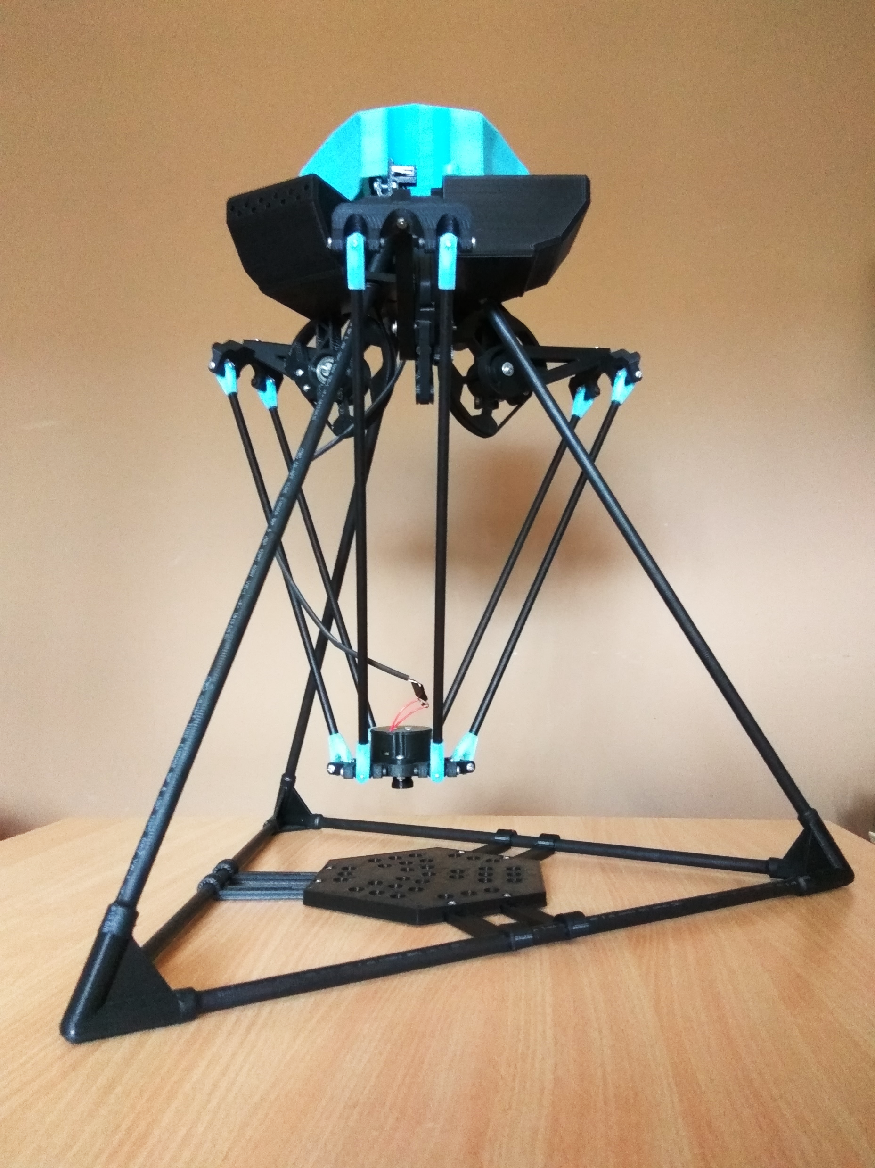
REFERENCIAS
IMPRESIÓN 3D: http://reprap.org/
OPENSCAD: http://www.openscad.org/
DELTA ROBOT: https://es.wikipedia.org/wiki/Robot_Delta
REYMOND CLAVEL: https://en.wikipedia.org/wiki/Reymond_Clavel
CINEMÁTICA DELTA: http://forums.trossenrobotics.com/tutorials/introduction-129/delta-robotkinematics-3276/
GITHUB PROYECTO: https://github.com/mabraidot

Slide 10
¡GRACIAS!

